Slide 1
NOÇÕES BÁSICAS DE GESTÃO DE PROCESSOS

Slide 2
Objetivos
1. Definir conceitos;
2. Esclarecer o que é Gestão por Processos;
3. Apresentar o cliente, suas necessidades e como todos estão envolvidos nas entregas para esse cliente;
4. Falar da importância das entrevistas e do engajamento dos servidores nesse processo;
5. Apresentar resultados concretos de melhoria de processos em outros órgãos com redução de custos, de pessoal, de tarefas ou mesmo de trabalho, aumentando a eficiência do mesmo.

Slide 3
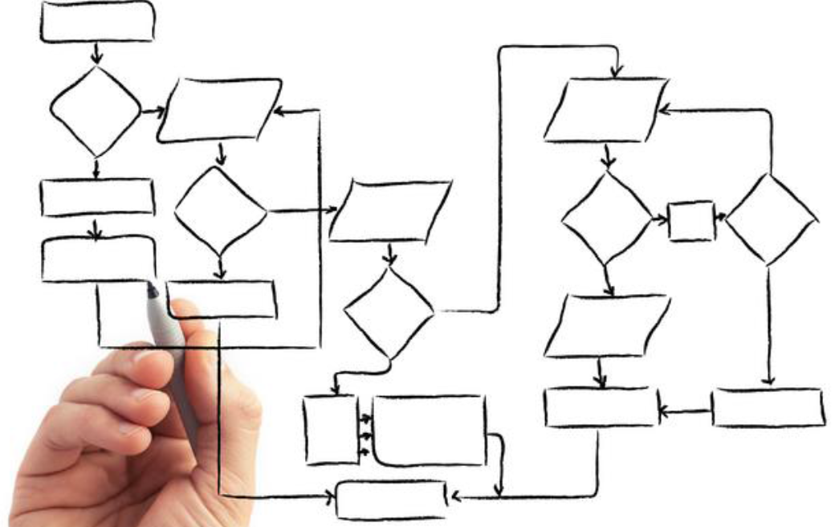
Processo...?

Slide 4
Conceituando:
Conjunto definido de atividades ou comportamentos executados por humanos ou máquinas para alcançar um ou mais resultados.
Conjunto de atividades organizadas que consomem recursos e geram resultados.
Conjunto de recursos e atividades inter-relacionadas que transformam insumos (entradas) em serviços/produtos (saídas).

Slide 5
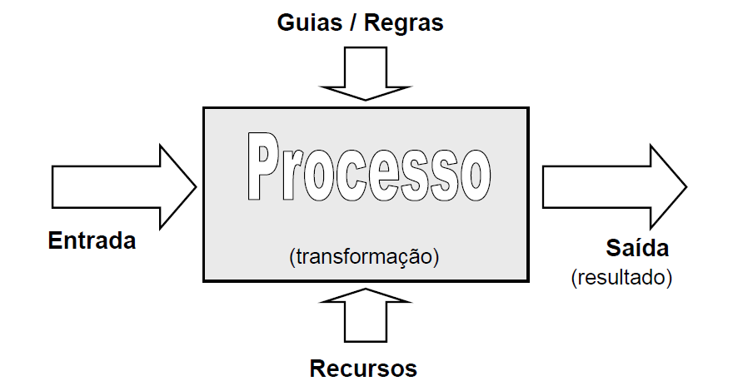
Conceituando:
Atividade 1
Atividade 2
Atividade ...

Slide 6
Tipos de Processos:
Processos Primários
Processos de Suporte
Processos de Gerenciamento

Slide 7
Processos Primário:
São processos interfuncionais ponta a ponta que agregam valor diretamente para o cliente. Representam as atividades essenciais que uma organização executa para cumprir sua missão.
Exemplo: Produção, Vendas.

Slide 8
Processos de Suporte:
Existem para prover suporte a processos primários. A diferença principal entre os processos primários e os de suporte é que processos de suporte entregam valor para outros processos e não diretamente para os clientes.
Exemplo: Gestão de RH, Suprimentos.

Slide 9
Processos de Gerenciamento:
Utilizados para medir, monitorar e controlar atividades de processos de negócio. Não agregam valor diretamente aos clientes, mas são necessários para assegurar que a organização opere de acordo com seus objetivos e metas de desempenho.
Exemplo: Gestão Orçamentária, Planejamento Estratégico, Auditoria.

Slide 10
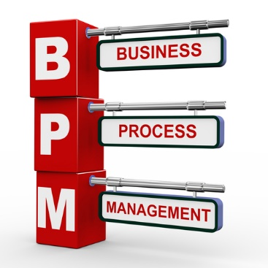
E agora...

Slide 11
BPM...
É uma abordagem disciplinar para identificar, desenhar, executar, documentar, medir, monitorar, controlar e melhorar processos de negócio para alcançar resultados consistentes alinhados com os objetivos estratégicos da organização.
A Gestão por Processos significa que os processos da instituição estão sendo monitorados, avaliados e revisados, com foco na melhoria contínua e no alcance dos objetivos da organização.

Slide 12
BPM...
Quando se fala em gestão por processos, procura-se ver a organização de forma mais ampla, com as áreas se inter-relacionando. Vários processos estão interagindo e a gestão monitora isso como um todo, buscando a satisfação do cliente e a melhoria de condições de trabalho do empregado.

Slide 13
BPM é sobre:
Criar valor para clientes em uma perspectiva ponta-a-ponta;
Gerenciar o negócio por processos;
Ter o foco do cliente;
Reduzir desperdícios e defeitos;
Habilitar transformação de negócio através de processos otimizados ou inovação em processos.

Slide 14
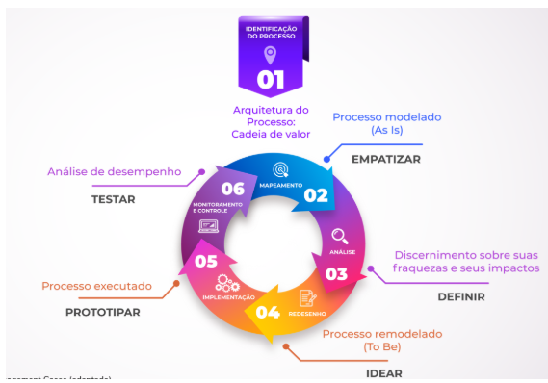
Ciclo de Vida de Gestão de Processos e Inovação:

Slide 15
Identificação / Priorização:
Como identificar os processos?
Entendimento da estrutura organizacional (organograma);
Identificação das principais atividades executadas pelas áreas (entrevistas);
Instrumento regulatório;
Cadeia de Valor.

Slide 16
Identificação / Priorização:
Matriz de Priorização de Processos
 | Critério 1 | Critério 2 | Critério 3 | Critério 4 | Total
 | (1 a 5) | (1 a 5) | (1 a 5) | (1 a 5)
Processo A
Processo B
Processo C
Processo D
Processo E

Slide 17
Modelagem:
Compreende o registro da situação atual (As Is) dos processos organizacionais, descrevendo fluxos, insumos e demais informações necessárias ao entendimento uniforme dos processos por todos os envolvidos.
Para uma melhor representação dos processos é recomendável a participação de todos os envolvidos: executores, fornecedores de insumos e clientes dos produtos gerados.

Slide 18
Modelagem:
As principais atividades realizadas nessa etapa são:
Reunião com os envolvidos para entendimento do processo:
Levantamento do objetivo do processo;
Levantamento dos insumos;
Levantamento das atividades;
Levantamento das saídas e produtos gerados;
Levantamento das principais legislações e normas vigentes;
Levantamento de prazos de execução das atividades;
Identificação dos responsáveis na execução das atividades;
Coleta de exemplos de produtos gerados.
Modelagem do processo (AS IS);
Descrição das atividades.

Slide 19
Análise:
Consiste em compreender como os componentes ou recursos (pessoas, normas, sistemas, etc.) do processo estão posicionados, como estão interagindo entre si e como o arranjo estabelecido entre as atividades contribui, favoravelmente ou não, para que as ações realizadas se cumpram com efetividade, eficácia e eficiência.

Slide 20
Análise:
Analisa também as restrições e rupturas que influenciam no desempenho do processo, assim como permite identificar as práticas positivas que podem ser preservadas na execução do processo.

Slide 21
Redesenho:
Consiste em desenhar uma situação futura (TO BE) a partir da análise realizada, de maneira a corrigir, melhorar ou inovar o processo, para aperfeiçoar a eficiência, a eficácia e a adaptabilidade da situação atual existente.

Slide 22
Redesenho:
É fundamental o envolvimento de executores do processo para, assim, aproveitar a experiência e o conhecimento dos que estão mais próximos do processo.
Isso assegura que o processo reflita verdadeiramente o que a organização pode realizar. Ajuda, também, a afastar o medo e promover aceitação da mudança.

Slide 23
Implementação:
Tem o objetivo de colocar em prática o processo redesenhado e aprovado através da sua efetiva execução pelos responsáveis.
A implementação de processos precisa ser vista como um movimento estratégico e contar com o envolvimento e comprometimento dos diversos níveis da organização, desde a alta administração até as equipes funcionais.

Slide 24
Implementação:
Alguns fatores críticos de sucesso:
Identificação de riscos e problemas potenciais que podem surgir com a solução a ser implantada;
Divulgação de informações, comunicando a todos os envolvidos sobre o novo processo;
Treinamento para os envolvidos no novo processo. O processo redesenhado só deve ser posto em pleno funcionamento quando os seus executores estiverem seguros de seus conhecimentos sobre suas atividades.

Slide 25
Monitoramento:
Efetuar a contínua medição e monitoramento dos processos da organização, provendo informações-chave para os donos de processos ajustarem recursos a fim de alcançar os objetivos dos processos.
Durante o monitoramento ocorre a verificação e validação do processo, por meio dos indicadores de desempenho, como maneira de assegurar que o mesmo está sendo executado de acordo com sua realidade e cumpre os resultados esperados.

Slide 26
Monitoramento:
Os indicadores de desempenho mais empregados costumam envolver 4 dimensões: Tempo de duração do processo, Custo monetário despendido com o processo, Capacidade: quanto o processo efetivamente produz? E Qualidade, que analisa se há muitos erros e variações que afetam uma entrega satisfatória aos clientes do processo.

Slide 27
Para a engenhoca funcionar...

Slide 28
Escritório de Processos

Slide 29
Escritório de Processos
Uma área da organização com o objetivo de dar suporte as ações de BPM e promover a gestão do gerenciamento de processos.
Sua estrutura é necessária para que todas as ações em gestão e otimização de processos da instituição sejam executadas de forma alinhada, aperfeiçoadas e com o foco necessário.

Slide 30
Escritório de Processos - Serviços
Elaborar e manter atualizada a cadeia de valor da instituição;
Planejar e coordenar capacitações;
Definir e manter metodologias, técnicas e ferramentas;
Apoiar o mapeamento e redesenho dos processos;
Realizar a interlocução entre os donos de processos e alta administração;
Priorização e seleção dos processos;
Implementar melhorias voltadas à automação.

Slide 31
Para que seja possível realizar o desenho e redesenho dos processos, é fundamental ter como foco a visão do cliente e suas necessidades.
Observar o processo ponta a ponta, de forma a melhorar a experiência do usuário.
É de fundamental importância a participação e engajamento dos servidores durante as entrevistas e contribuições para o desenho e redesenho do processo. Só dessa forma é possível termos uma gestão de processos efetiva.

Slide 32
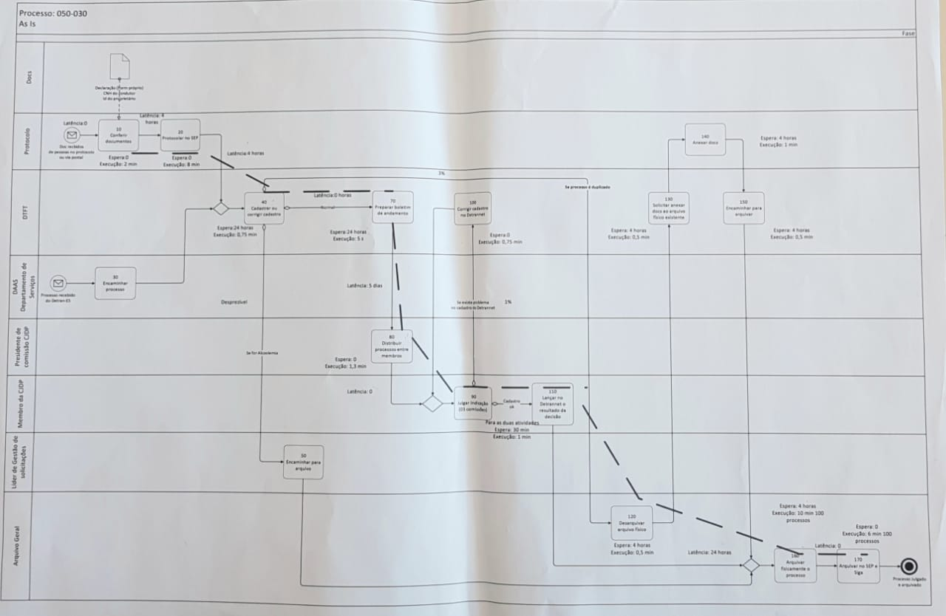
Exemplo de melhoria de processos- Caso DETRAN

Slide 33
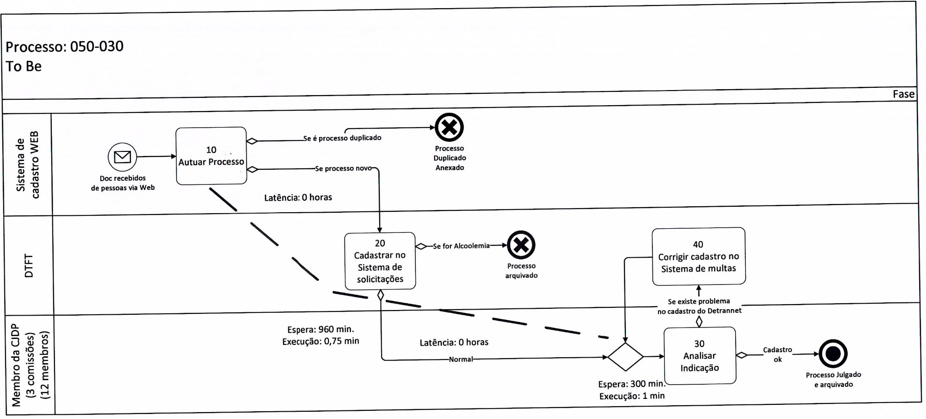
Exemplo de melhoria de processos- Caso DETRAN

